Slide 1

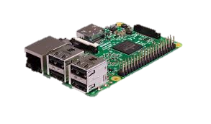
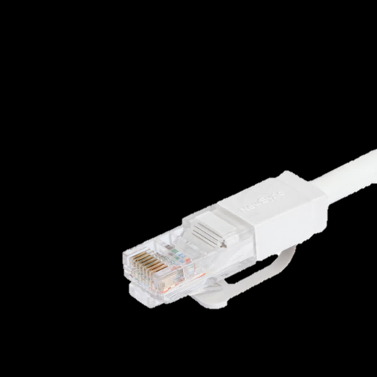
快速設定-可參考ppt 最後2頁，不需要自己設定
Mode: eth -> wan WiFi ->Ap
熱點AP
接分享器

Slide 2
sudo apt-get update
apt-get upgrade –y
更新套件
sudo apt-get install dnsmasq hostapd
安裝
dnsmasq dns dhcp服務 hostapd 開啟AP服務

Slide 3
nano /etc/dhcpcd.conf
interface wlan0
static ip_address=192.168.4.1/24
static routers=1921.68.4.1
static domain_name_server=8.8.8.8
設定無線網卡固定IP

Slide 4
nano /etc/network/interfaces
allow-hotplug wlan0
iface wlan0 inet manual
設定無線網卡 可成為AP使用
並手動設定網卡IP

Slide 5
sudo service dhcpcd restart
將網路重啟

Slide 6
nano /etc/hostapd/hostapd.conf
AP設定
interface=wlan0
driver=nl80211
ssid=pi3_ap (ap ssid name)
hw_mode=g
channel=6
wmm_enabled=1
macaddr_acl=0
auth_algs=1
ignore_broadcast_ssid=0
wpa=2
wpa_passphrase=12345678 (password)
wpa_key_mgmt=WPA-PSK
rsn_pairwise=CCMP

Slide 7
nano /etc/default/hostapd
DAEMON_CONF="/etc/hostapd/hostapd.conf“
設為linux daemon

Slide 8
sudo nano /etc/dnsmasq.conf
interface=wlan0
bind-interfaces
server=8.8.8.8
domain-needed
bogus-priv
dhcp-range=192.168.4.2,192.168.4.254,12h
設定dhcp 發的範圍和設定domain name

Slide 9
sudo nano /etc/sysctl.conf
sudo sh -c "echo 1 >/proc/sys/net/ipv4/ip_forward "
開啟封包轉送
或是將/etc/sysctl.conf
中的 ipv4_forward = 1 註解拿掉
參閱設定檔中 AP_MODE/mode_give_NetworkFromEth/sysctl.conf

Slide 10
Routing 將eth0 流量轉至wlan0
sudo iptables -t nat -A POSTROUTING -o eth0 -j MASQUERADE
sudo iptables -A FORWARD -i eth0 -o wlan0 -m state --state RELATED,ESTABLISHED -j ACCEPT
sudo iptables -A FORWARD -i wlan0 -o eth0 -j ACCEPT
sudo sh -c “iptables-save” > /etc/iptables.ipv4.nat
儲存iptables 設定

Slide 11
nano /etc/rc.local
在exit 0 上面一行貼
iptables-restore < /etc/iptables.ipv4.nat
讓iptables 重開機後自動讀取

Slide 12
sudo service hostapd start
sudo service dnsmasq start
sudo reboot
重啟服務，重開機

Slide 13
可能發生問題
若是可以連上網路 但手機沒有IP
請確認wlan0 有IP
然後重啟
/etc/init.d/dnsmasq restart

Slide 14
Mode:2
Wifi ->wan
LAN->AP for eth0
先連好WiFi
接給其他要上網設備

Slide 15
安裝分配DHCP 的套件
apt-get update
sudo apt-get install isc-dhcp-server

Slide 16
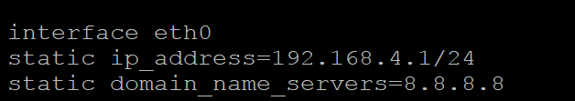
nano /etc/dhcpcd.conf 設定乙太網卡固定IP
interface eth0
static ip_address=192.168.4.1/24
static routers=192.168.4.1
static domain_name_servers=8.8.8.8
ifconfig eth0 192.168.4.1 netmask 255.255.255.0 broadcast 192.168.4.255
指令方式設定網路

Slide 17
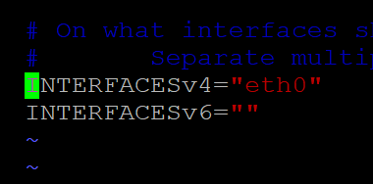
nano /etc/default/isc-dhcp-server
INTERFACESv4=“eth0”
將綁定的網卡設為發配dhcp

Slide 18
nano /etc/dhcp/dhcpd.conf
subnet 192.168.4.0 netmask 255.255.255.0 {
range 192.168.4.2 192.168.4.250; # 開放配發的 IP 範圍
option routers 192.168.4.1; # 預設通訊閘道
option broadcast-address 192.168.4.255; # 廣播位址
default-lease-time 600; # 預設租約時間，單位為秒
max-lease-time 7200; # 最長租約時間，單位為秒
option domain-name-servers 8.8.8.8; # DNS 伺服器
}
設定發配dhcp 的租約和ip範圍

Slide 19
/etc/init.d/isc-dhcp-server restart (重啟dhcp服務)
echo 1 > /proc/sys/net/ipv4/ip_forward (開啟封包轉送)
iptables -A FORWARD -i eth0 -o wlan0 -j ACCEPT
iptables -A FORWARD -i wlan0 -o eth0 -m state --state ESTABLISHED,RELATED -j ACCEPT
iptables –t nat -A POSTROUTING -o wlan0 -j MASQUERADE
防火牆- 將wifi的流量轉送給eth0

Slide 20
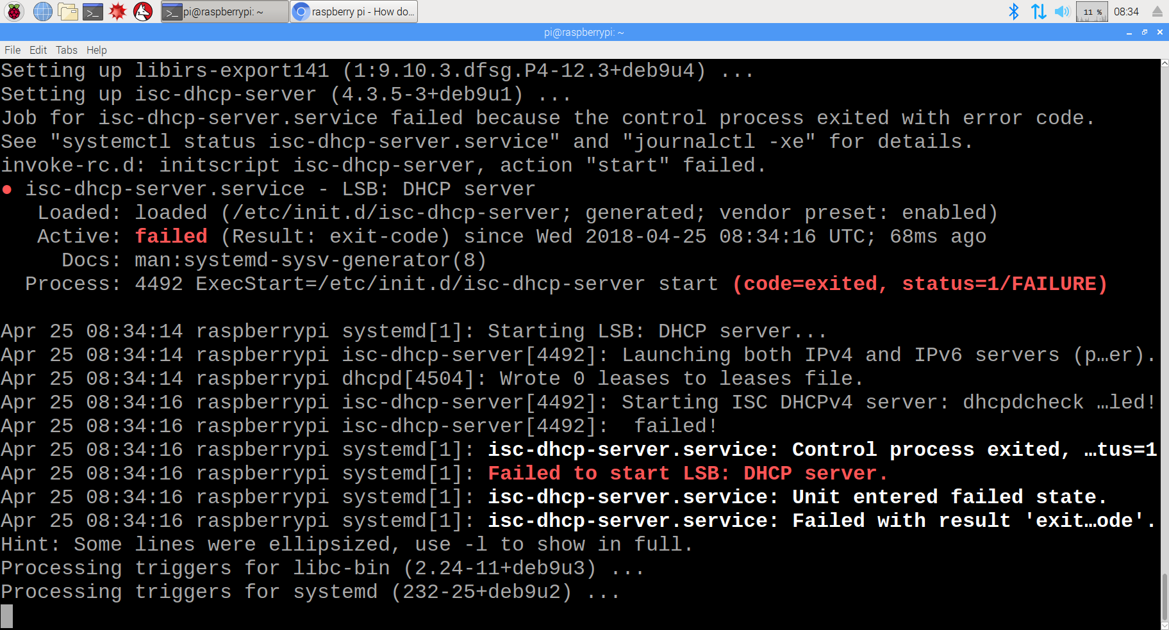
可能發生的問題
Isc-dhcp-server 無法啟動
請確定eth0 有IP
ifconfig eth0 192.168.4.1 netmask 255.255.255.0 broadcast 192.168.4.255
然後再次重啟
/etc/init.d/isc-dhcp-server restart

Slide 21
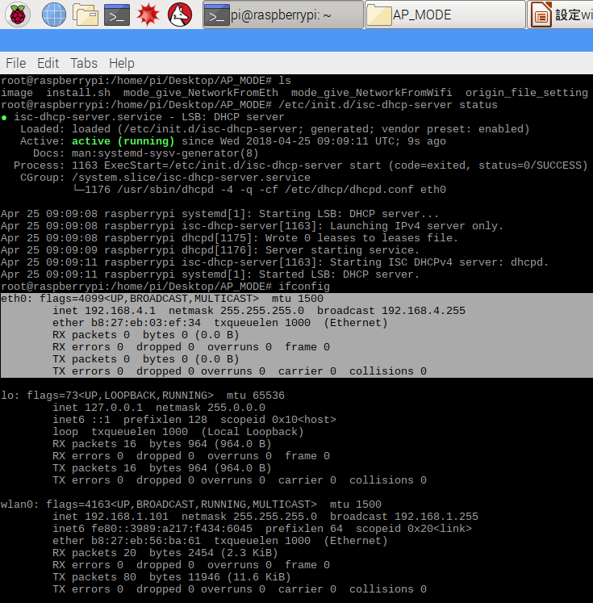

Slide 22
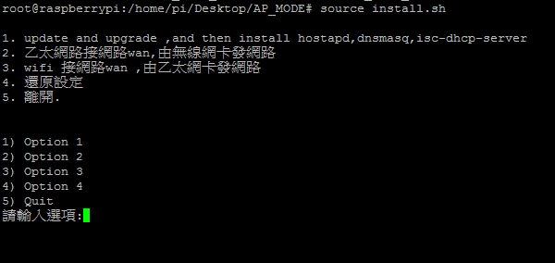
快速設定
git clone https://github.com/krnick/AP_MODE.git
cd AP_MODE
source install.sh

Slide 23
腳本操作，在source install.sh 後
第一種模式 開熱點方式: source install.sh 選擇2 然後5關閉
第二種模式 分享網路透過網路線: source install.sh 選擇3 然後5關閉
再切換模式之前， source install.sh 選擇4 ，5離開

